Slide 1
Recomendação colaborativa baseada em memória

Slide 2
Objetivos de Aprendizagem
Definir o conceito de recomendação colaborativa baseada em memória, identificando o uso direto de dados históricos de interação
Diferenciar as abordagens User-User e Item-Item, compreendendo como cada uma utiliza a “vizinhança”
Identificar o papel das métricas de similaridade no processamento da matriz de avaliações
Calcular a predição de uma avaliação para um item específico, aplicando as pontuações de similaridade sobre os dados históricos

Slide 3
Recomendação colaborativa baseada em memória
A recomendação colaborativa baseada em memória utiliza diretamente os dados históricos de interação (ratings, compras, cliques) para gerar recomendações, sem treinar um modelo preditivo complexo
A ideia central é simples
  Usuários semelhantes tendem a gostar de itens semelhantes
  Itens semelhantes tendem a ser consumidos pelos mesmos usuários
Essas “semelhanças” definem a vizinhança (neighborhood)

Slide 4
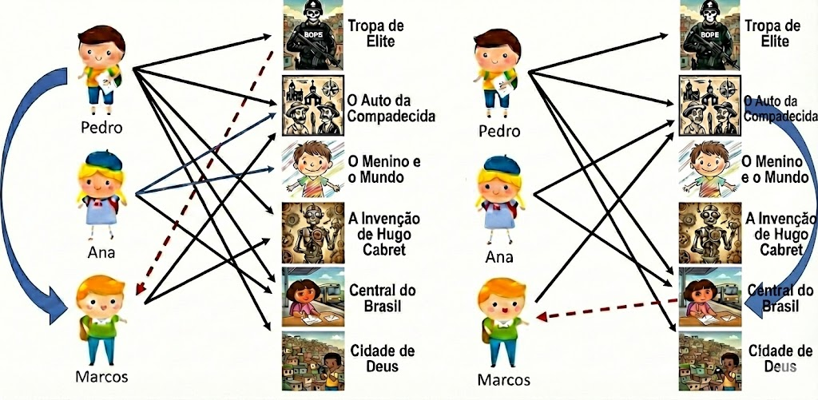
Recomendação colaborativa baseada em memória
Item-Item
User-User
Fonte: Imagem gerada por IA (Google Gemini, 2025)

Slide 5
Recomendação colaborativa baseada em memória
Calcula as similaridades
Seleciona a vizinhança
Realiza as predições
Gera as recomendações

Slide 6
Recomendação colaborativa baseada em memória
User-User
Usuário
Outros usuários
similaridades
avaliações
avaliações
Itens avaliados
Itens a recomendar
similaridades
Item-Item
Fonte: Imagem elaborada pelo autor (2025)

Slide 7
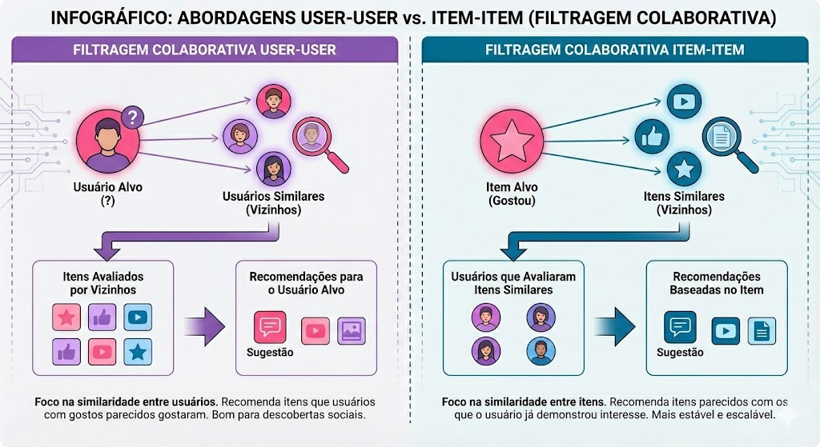
Fonte: Imagem gerada por IA (Google Gemini, 2025)

Slide 8
Recomendação colaborativa baseada em memória
Usar a matriz de avaliações usuário x item para encontrar usuários ou itens similares e as predições
Itens similares
Qual seria a avaliação da Alice para o
Item 5 ???
Como calcular a similaridade?
Quantos vizinhos serão considerados?
Como gerar a predição?
Usuários similares
 | Item1 | Item2 | Item3 | Item4 | Item5
Alice | 5 | 3 | 4 | 4 | ?
User1 | 3 | 1 | 2 | 3 | 3
User2 | 4 | 3 | 4 | 3 | 5
User3 | 3 | 3 | 1 | 5 | 4
User4 | 1 | 5 | 5 | 2 | 1

Slide 9
Recomendação colaborativa baseada em memória
Vantagens
✅ Simples de entender
✅ Fácil de explicar ao usuário (explicável)
✅ Não requer treinamento pesado
✅ Funciona bem em sistemas pequenos ou médios
Desvantagens
❌ Escalabilidade
❌ Sensível à esparsidade
❌ Cold start
❌ Atualizações custosas
❌ Performance pior em grandes catálogos

Slide 10
Abordagem User-User
Usuários similares tendem a ter avaliações similares para os mesmos itens
Uma função de similaridade irá computar a similaridade de um usuário com todos os demais usuários a partir de suas avaliações
Se usuários diferentes avaliaram itens de forma similar no passado, então as avaliações de um dado item podem ajudar a predizer a avaliação deste item para outros usuários similiares

Slide 11
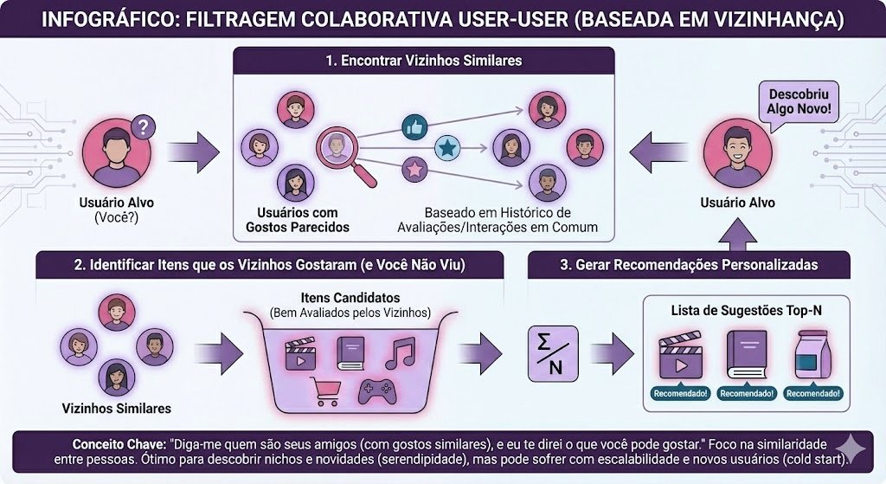
Fonte: Imagem gerada por IA (Google Gemini, 2025)

Slide 12
Abordagem User-User
Passos
  Calcular similaridade entre usuários
  Selecionar os k usuários mais similares (vizinhos)
  Agregar as avaliações desses vizinhos
  Gerar recomendação
Exemplo
  Usuários A e B avaliam filmes de forma parecida
  B gostou de um filme que A ainda não viu
  O filme é recomendado para A

Slide 13
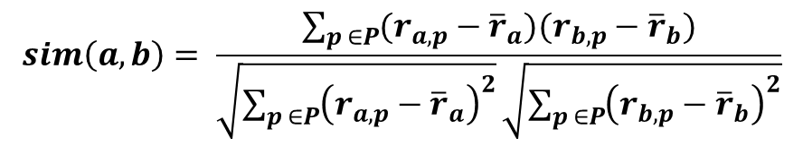
Abordagem User-User
$$sim\left(a,b\right)= \frac{\sum_{p ∈P}{(r_{a,p}−{\overline{r}}_{a})(r_{b,p}−{\overline{r}}_{b})}}{\sqrt{\sum_{p ∈P}{{\left(r_{a,p}−{\overline{r}}_{a}\right)}^{2}}}\sqrt{\sum_{p ∈P}{{\left(r_{b,p}−{\overline{r}}_{b}\right)}^{2}}}}$$
Medindo a similaridade
(cosseno ou pearson)
Similaridade entre os usuários
 | Item1 | Item2 | Item3 | Item4 | Item5
Alice | 5 | 3 | 4 | 4 | ?
User1 | 3 | 1 | 2 | 3 | 3
User2 | 4 | 3 | 4 | 3 | 5
User3 | 3 | 3 | 1 | 5 | 4
User4 | 1 | 5 | 5 | 2 | 1
sim_{A,A} = 1,00
sim_{A,U1} = 0,85
sim_{A,U2} = 0,70
sim_{A,U3} = 0,00
sim_{A,U4} = -0,79

Slide 14
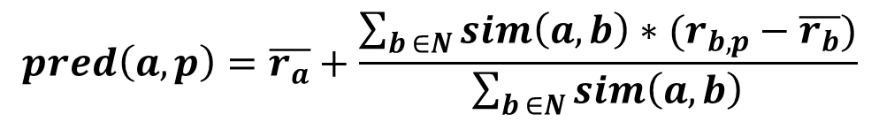
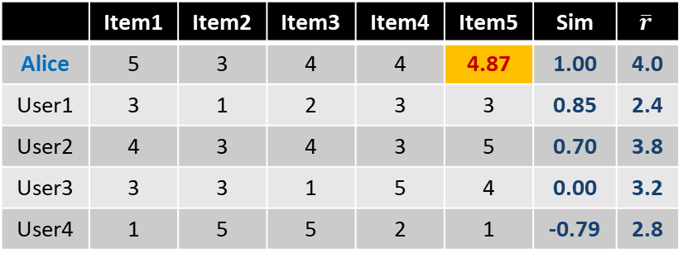
Abordagem User-User
Qual seria a avaliação da Alice para o
Item 5 ???
Realizando as predições para
o usuário u_{a} para o item i_{p}
  4 + (((0.85*(3-2.4)) + (0.70*(5-3.8))) / (0.85+0.70))
  4 + (((0.85*0.6) + (0.70*1.2) ) / 1.55)
  4 + ((0.51 + 0.84)/1.55)
  4 + 0.87 = 4.87
 | Item1 | Item2 | Item3 | Item4 | Item5 | Sim | $$\overline{r}$$
Alice | 5 | 3 | 4 | 4 | 4.87 | 1.00 | 4.0
User1 | 3 | 1 | 2 | 3 | 3 | 0.85 | 2.4
User2 | 4 | 3 | 4 | 3 | 5 | 0.70 | 3.8
User3 | 3 | 3 | 1 | 5 | 4 | 0.00 | 3.2
User4 | 1 | 5 | 5 | 2 | 1 | -0.79 | 2.8
sim(a,b) é a similaridade entre u_{a} e u_{b}
r_{a} é avaliação média do u_{a}
r_{b} é avaliação média do u_{b}
r_{a,p} é avaliação do u_{a} para o item i_{p}
r_{b,p} é avaliação do u_{b} para o item i_{p}
$$pred\left(a,p\right)=\overline{r_{a}}+\frac{\sum_{b ∈N}{sim\left(a,b\right)∗(r_{b,p}−\overline{r_{b}})}}{\sum_{b ∈N}{sim\left(a,b\right)}}$$

Slide 15
Abordagem Item-Item
Itens similares tem avaliações similares para os mesmos usuários
Uma função de similaridade irá computar a similaridade de um item com todos os demais itens a partir de suas avaliações
Se itens foram avaliados de forma similar no passado, então a avaliação de um item para um usuário pode ajudar a predizer a avaliação de outro item similar para outro usuário

Slide 16
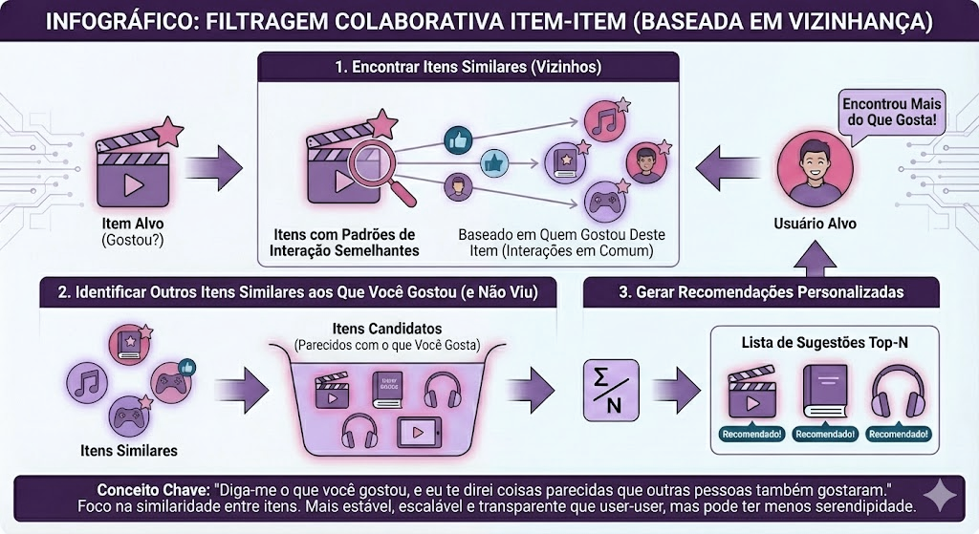
Fonte: Imagem gerada por IA (Google Gemini, 2025)

Slide 17
Abordagem Item-Item
Passos
  Calcular similaridade entre itens
  Encontrar itens similares aos já consumidos
  Recomendar os mais próximos
Exemplo
  Usuário comprou Notebook
  Muitos usuários também compraram Mouse
  Mouse é recomendado
Muito comum em e-commerce (“frequentemente comprados juntos”)

Slide 18
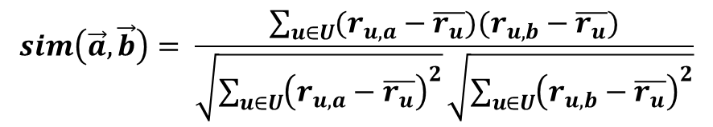
Abordagem Item-Item
$$sim\left(\vec{a},\vec{b}\right)= \frac{\sum_{u∈U}{(r_{u,a}−\overline{r_{u}})(r_{u,b}−\overline{r_{u}})}}{\sqrt{\sum_{u∈U}{{\left(r_{u,a}−\overline{r_{u}}\right)}^{2}}}\sqrt{\sum_{u∈U}{{\left(r_{u,b}−\overline{r_{u}}\right)}^{2}}}}$$
Medindo a similaridade
(cosseno ajustado ou pearson)
sim(a,b) é a similaridade entre i_{a} e i_{b}
r_{u} é avaliação média do usuário u_{u}
r_{u,a} é avaliação do u_{u} para o item i_{a}
r_{u,b} é avaliação do u_{u} para o item i_{b}
 | Item1 | Item2 | Item3 | Item4 | Item5
Alice | 5 | 3 | 4 | 4 | ?
User1 | 3 | 1 | 2 | 3 | 3
User2 | 4 | 3 | 4 | 3 | 5
User3 | 3 | 3 | 1 | 5 | 4
User4 | 1 | 5 | 5 | 2 | 1
Usar a similaridade dos itens para fazer as predições
Os itens 1 e 4 são similares ao item 5
Usar as avalições da Alice para 1 e 4 para descobrir a predição para o item 5

Slide 19
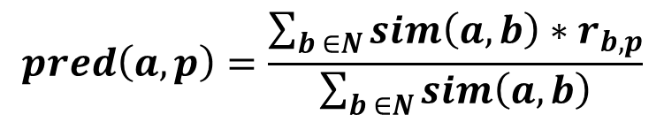
Abordagem Item-Item
Qual seria a avaliação da Alice para o
Item 5 ???
Realizando as predições para
o usuário u_{a} para o item i_{p}
  ((0.71 * 5.0) + (0.43 * 4.0)) / (0.71+0.43)
  (3.57 + 1.73) / 1.14
  5.30 / 1.14 = 4.62
 | Item1 | Item2 | Item3 | Item4 | Item5
Alice | 5 | 3 | 4 | 4 | 4.62
User1 | 3 | 1 | 2 | 3 | 3
User2 | 4 | 3 | 4 | 3 | 5
User3 | 3 | 3 | 1 | 5 | 4
User4 | 1 | 5 | 5 | 2 | 1
Sim | 0.71 | -0.85 | -0.76 | 0.43 | 1.00
$$pred\left(a,p\right)=\frac{\sum_{b ∈N}{sim\left(a,b\right)∗r_{b,p}}}{\sum_{b ∈N}{sim\left(a,b\right)}}$$
sim(a,b) é a similaridade entre i_{a} e i_{b}
r_{b,p} é avaliação do u_{b} para o item i_{p}

Slide 20
Comparação User-User vs. Item-Item
Em geral, Item-Item consegue recomendações mais relevantes
  As avaliações do próprio usuário são consideradas
Item-Item é mais estável às mudanças de avaliações, mais escalável e transparente
User-User fornece mais diversidade e novidade (serendipidade), mas é menos estável

